Slide 1
01
成長自述
自述
您好，我的名字是陳宛亭，畢業於淡江大學統計系，
工作年資19年。最喜歡的休閒活動是閱讀、旅行及瑜珈。
大學求學過程中，專業科目為數理統計、迴歸分析、實驗設計、可靠度分析、品質管理、抽樣調查、線性代數、作業研究、SAS；大一時曾利用暑假期間到加拿大的語言學校(ESL)學習英文，讓我獲益良多。
宛亭目前任職於聯發科技製造部－擔任封裝工程師一職，暑期曾輔導小學生Scratch程式教學。 職涯前10年擔任晶圓廠業務，之後轉職至聯發科技。轉職前，宛亭曾至菲律賓語言學校(ESL)進修英文，求學過程結交韓國、日本、越南、菲律賓朋友，深刻了解東南亞經濟市場起飛，也學習到各國不同文化，開拓了世界觀。
我的個性積極、随和；工作態度認真負責，有著積極好學的心。 畢業後， 宛亭不停學習新知，無論與工作相關或興趣，都希望能盡力做到最好，也考取了三張國家證照。宛亭認為責任感是促使自己不斷成長學習的最大動力，因為工作上希望能做得更好，會自我進修加強，由於客戶中有日本人，也因此開始學習日文，並考取N5證照 。宛亭喜歡嘗試各種領域並全力以赴，目前已取得國家乙級美容證照、國家丙級烘焙證照。
外婆家經營新竹西市汕頭館，因此宛亭從小個性熱情助人、正向積極、主動自發，除了擔任志工，也協助籌辦公司許多活動，期待能進入貴校，跟隨老師們的指教，讓宛亭在知識領域上，能獲得更紮實的能力與研究基礎，達成重要的里程碑。
大學
職涯
證照
結語
＠陳宛亭
Notes:
當我高中畢業後，除了課業以外，我熱衷於參與志願服務。那時，我特別頻繁地參與自閉症相關的志願活動。我參與了辦理營隊，幫助特殊需求生提升社交技巧，並在課業上給予他們輔導，幫助他們跟上進度，同時也讓家長得到些許喘息的機會。透過這些活動，我發現了自己的價值和熱情，並立志更努力地為他人服務。 在大學期間，我不僅加入手語社並擔任社長，更積極參與各項志願服務。我也選修了特殊教育相關的課程，深入了解不同身心障礙族群的需求。我也走訪了一些身心障礙協會，親自走進他們的生活，更加深了對他們需求的理解。這段時間讓我更深刻地領悟到「真正的幸福感來自於服務他人」。

Slide 2
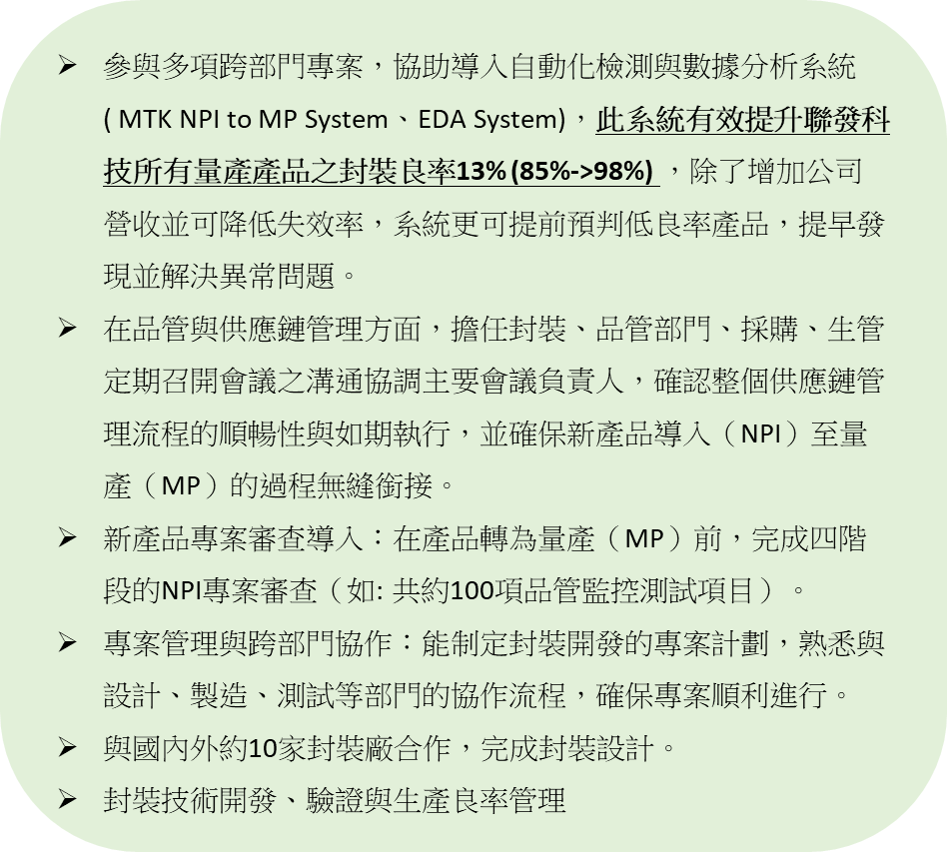

02
工作經歷
聯發科技股份有限公司, 封裝工程師, 2017.03~Now
參與多項跨部門專案，協助導入自動化檢測與數據分析系統( MTK NPI to MP System、EDA System)，此系統有效提升聯發科技所有量產產品之封裝良率13% (85%->98%) ，除了增加公司營收並可降低失效率，系統更可提前預判低良率產品，提早發現並解決異常問題。
在品管與供應鏈管理方面，擔任封裝、品管部門、採購、生管定期召開會議之溝通協調主要會議負責人，確認整個供應鏈管理流程的順暢性與如期執行，並確保新產品導入（NPI）至量產（MP）的過程無縫銜接。
新產品專案審查導入：在產品轉為量產（MP）前，完成四階段的NPI專案審查（如: 共約100項品管監控測試項目）。
專案管理與跨部門協作：能制定封裝開發的專案計劃，熟悉與設計、製造、測試等部門的協作流程，確保專案順利進行。
與國內外約10家封裝廠合作，完成封裝設計。
封裝技術開發$、$驗證與生產良率管理
台星科股份有限公司, 業務副理, 2016.06 ~2017.03
維護客戶關係$，$積極開發新客戶
推廣新產品及製程技術
公司營收狀況概估及營運規畫
了解競爭對手動態及客戶反饋
預測市場淺力、研究市場情報
＠陳宛亭
Notes:
(1)成長自述、(2)工作成就與創新、(3) 進修期待與規劃、(4)未來研究具體計畫

Slide 3
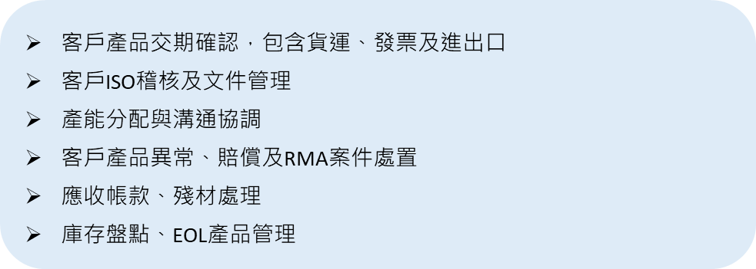
02
工作經歷
力晶積成電子製造股份有限公司, 行銷業務, 2007.01 ~2016.06
客戶產品交期確認$，$包含貨運、發票及進出口
客戶ISO稽核及文件管理
產能分配與溝通協調
客戶產品異常、賠償及RMA案件處置
應收帳款、殘材處理
庫存盤點、EOL產品管理
03
報考動機
宛亭在貴校將計劃專注於「品質工程」、「製程管理」、「供應鏈管理」方面的學習與發展，並以「CoWoS技術之良率提升與品質優化之供應鏈管理」為論文方向，期望藉由系統性的學習，結合現有工作經驗，深入探討CoWoS技術在製程優化、品質管理及供應鏈管理等面向的創新應用，並結合目前與各家封測廠的緊密合作，深入探討如何以科學方法提升半導體封裝技術的良率與品質，並提出具體可行的改善方案，期望能為公司及產業創造更高價值，並且更進一步提升自身專業能力。
04
研究計劃
論文方面，計畫以「CoWoS技術之良率提升與品質優化之供應鏈管理」為主題，結合工業工程的系統分析方法與聯發科技的實際數據，深入探討製程參數、品質管控、供應鏈協同等對良率與品質的影響，期望提出具體可行的改善方案。
強化在半導體製程優化與品質提升的理論基礎。並積極參與專題研究與產業合作，將聯發科現行CoWoS技術的實務問題帶入課堂討論與研究。
宛亭希望能將所學的專業知識，應用在CoWoS技術的供應鏈管理中應用這些技術，以提高整體效率和品質，提升良率，將有助於宛亭在學術研究中結合實務經驗，提出具體可行的供應鏈管理方案。

Slide 4
04
研究計劃
年級 | 課程/活動 | 內容簡介
碩一 | 品質工程 | SPC、FMEA、六標準差、 失效分析
 | 製程管理 | 製程優化、流程再造、 製程能力分析
 | 供應鏈管理 | 採購策略、庫存管理、 供應商協同
 | 資料分析與決策 | 統計分析、資料探勘、決策模型
 | 系統工程 | 系統性問題分析、跨部門協作
 | 產業講座/師資交流 | 參與半導體、製造業相關講座，與業界師資互動
 | 論文主題規劃 | 初步擬定論文方向，蒐集相關文獻與數據
碩二 | 進階品質管理 | 品質系統設計、可靠度工程
 | 進階供應鏈管理 | 全球供應鏈、風險管理、永續發展
 | 專案管理 | 專案規劃、資源分配、風險控管
 | 產業實習/專題研究 | 參與校企合作或產業實習， 進行專題研究
 | 論文撰寫與發表 | 進行論文研究、數據分析、撰寫與發表
 | 產業交流/學術研討 | 參加學術研討會、產業交流活動

